Slide 1


สุขศึกษา
ชั้นมัธยมศึกษาปีที่ ๔
กลุ่มสาระการเรียนรู้สุขศึกษาและพลศึกษา
หน่วยการเรียนรู้ที่ ๑
หน่วยการเรียนรู้ที่ ๒
หน่วยการเรียนรู้ที่ ๓
หน่วยการเรียนรู้ที่ ๔
หน่วยการเรียนรู้ที่ ๕
หน่วยการเรียนรู้ที่ ๖
หน่วยการเรียนรู้ที่ ๗
หน่วยการเรียนรู้ที่ ๘
๑_หลักสูตรวิชาสุขศึกษา
๒_แผนการจัดการเรียนรู้
๓_PowerPoint_ประกอบการสอน
๔_Clip
๕_ใบงาน_เฉลย
๖_ข้อสอบประจำหน่วย_เฉลย
๗_การวัดและประเมินผล
๘_เสริมสาระ
๙_สื่อเสริมการเรียนรู้
บริษัท อักษรเจริญทัศน์ อจท. จำกัด : 142 ถนนตะนาว เขตพระนคร กรุงเทพฯ 10200
Aksorn CharoenTat ACT.Co.,Ltd : 142 Tanao Rd. Pranakorn Bangkok 10200 Thailand
โทรศัพท์ : 02 622 2999 โทรสาร : 02 622 1311-8 webmaster@aksorn.com / www.aksorn.com

Slide 2


๒
หน่วยการเรียนรู้ที่
การวางแผนดูแลสุขภาพของตนเอง
และครอบครัว
จุดประสงค์การเรียนรู้
๑. การวางแผนดูแลสุขภาพตามภาวะการเจริญเติบโตและพัฒนาการของตนเองและบุคคลในครอบครัวได้
๒. วางแผนและปฏิบัติตามแผนการพัฒนาสุขภาพของตนเองและครอบครัวได้
Notes:
2

Slide 3
การดูแลสุขภาพของบุคคลแต่ละวัย
บุคคลแต่ละวัยมีพัฒนาการทางร่างกายและอารมณ์ที่แตกต่างกัน ดังนี้
เป็นวัยที่พ่อแม่และผู้ใหญ่ในครอบครัวจะให้การดูแล จัดการวางแผน การปลูกฝังให้มีสุขนิสัยในการดูแลสุขภาพของตนเอง เพื่อให้มีภาวะการเจริญเติบโตที่เหมาะสมกับวัยและเติบโตเป็นผู้ใหญ่ที่มีคุณภาพของสังคม
วัยทารกและวัยเด็ก
อายุตั้งแต่ ๑๓ ถึง ๒๐ ปี เป็นช่วงของการเปลี่ยนแปลงทางด้านร่างกาย อารมณ์ และพฤติกรรมอย่างรวดเร็ว ควรปลูกฝังแบบแผนการดำเนินชีวิตด้านการดูแลสุขภาพที่เหมาะสมเพื่อที่จะได้เติบโตเป็นผู้ใหญ่อย่างมีคุณภาพ และมีสุขภาพสมบูรณ์แข็งแรง
วัยรุ่น
แบ่งออก เป็น ๒ ช่วง คือ วัยผู้ใหญ่ตอนต้น ตั้งแต่อายุ ๒๐ ถึง ๔๐ ปี และวัยกลางคน คือ ช่วงอายุ ๔๐ - ๖๐ ปี บุคคลในวัยผู้ใหญ่ตอนต้นมีการพัฒนาทางร่างกายอย่างเต็มที่ทั้งเพศหญิงและเพศชาย ร่างกายสมบูรณ์ เป็นวัยทำงานและสร้างครอบครัว
วัยผู้ใหญ่
มีอายุตั้งแต่ ๖๐ ปีขึ้นไป อวัยวะทุกระบบในร่างกายเสื่อมถอย ปัญหาทางกายที่พบบ่อยประกอบด้วย การเคลื่อนไหวไม่คล่องตัวและการกลั้นปัสสาวะไม่ค่อยได้ ข้อกระดูกเสื่อม ท้องผูก ตาเป็นต้อกระจก หูตึง และนอนไม่หลับ เป็นวัยที่ควรได้รับการดูแลจากคนในครอบครัว
วัยสูงอายุ

Slide 4
การดูแลสุขภาพของตนเองและครอบครัว
การดูแลสุขภาพตนเอง
๑
การออกกำลังกายอย่างสมํ่าเสมอ ควรออกกำลังกายอย่างถูกต้องตามวิธีการของการออกกำลังกาย
๒
การรับประทานอาหารที่ถูกต้อง ทานให้ครบ ๕ หมู่
การพักผ่อนและกิจกรรมนันทนาการ เป็นการสร้างภูมิคุ้มกันโรค ผ่อนคลายความเครียดจากการทำงาน การพักผ่อนที่ดีที่สุด คือการนอนหลับในเวลากลางคืน วันละ ๖-๘ ชั่วโมง
๓
หลีกเลี่ยงพฤติกรรมเสี่ยง พฤติกรรมเสี่ยงที่บ่อนทำลายสุขภาพ สาเหตุของการที่จะเกิดอุบัติภัยและ ภัยอันตราย เช่น การดื่มสุรา การสูบบุหรี่ การเสพสารเสพติด
๔
สร้างทักษะในชีวิตเพื่อการอยู่กันด้วยสันติ การใช้ชีวิตร่วมกันในครอบครัวต้องมีการช่วยเหลือเกื้อกูลกันในทุกด้าน ไม่ว่าจะเป็นด้านการศึกษา สาธารณสุข หรือความเป็นอยู่ทั่วไป
๕

Slide 5
มีการพัฒนาทางด้านปัญญา ลดละความเห็นแก่ตัว มุ่งเข้าถึงความดี เช่น การศึกษา การเล่นกีฬาศาสนา การรวมกลุ่ม การเจริญภาวนา การสัมผัสธรรมชาติ เป็นต้น
๖
มีการเรียนรู้ที่ดี เป็นกิจกรรมที่ทำให้เกิดความสนุก ทำให้เกิดปัญญา เกิดความคิด มีความสุข สร้างแรงจูงใจ ที่ต้องการจะเรียนรู้ในเรื่องต่างๆ มากขึ้น
๗
๘
การจัดสิ่งแวดล้อมให้เกื้อกูลต่อสุขภาพ ทั้งทางกายภาพ ทางชีวภาพ และทางสังคม สามารถทำได้ ดังนี้
สิ่งแวดล้อมทางกายภาพ
สิ่งแวดล้อมทางชีวภาพ
สิ่งแวดล้อมทางสังคม
มีสุขาภิบาลที่ดี สะอาดปราศจากมลภาวะ
มีสถานที่ออกกำลังกาย พักผ่อน
มีนํ้าสะอาดสำหรับบริโภคอย่างเพียงพอ
มีสถานที่กำจัดขยะมูลฝอยอย่างถูกสุขลักษณะ
ปราศจากแหล่งเพาะพันธุ์พาหะนำโรค เพื่อที่จะทำให้การก่อเกิดโรคต่างๆ ลดน้อยลงไปหรือไม่เกิดขึ้น
มีสัมพันธภาพและมิตรไมตรีที่ดี ต่อกัน
มีความเอื้ออาทรต่อกันทั้งที่บ้าน ที่โรงเรียน ที่ทำงาน เป็นมิตรที่ดีกับเพื่อนบ้านและชุมชน

Slide 6
การดูแลสุขภาพครอบครัว
ครอบครัวเป็นสังคมเล็กๆ สังคมหนึ่ง มีสมาชิก พ่อ แม่ ลูก หรือเป็นสังคมของกลุ่มญาติประกอบด้วย บิดา มารดา ปู่ ย่า ตา ยาย บุตร เป็นต้น สมาชิกในครอบครัว มีบทบาทหน้าที่ต่างกัน แต่ทุกคนต้องมีความห่วงใย มีความรัก เอื้ออาทรซึ่งกันและกันให้ความช่วยเหลือดูแลกันและกัน
ในด้านสุขภาพ แต่ละคนมีหน้าที่ดูแลสุขภาพของตนให้แข็งแรง เมื่อสุขภาพของตนแข็งแรงสมบูรณ์ปราศจากโรคภัยไข้เจ็บแล้ว สุขภาพส่วนรวมหรือสุขภาพของครอบครัวก็จะแข็งแรงสมบูรณ์ ครอบครัวย่อมจะมีความสุข ทั้งนี้ครอบครัวจะขยายใหญ่ขึ้นได้ต้องดำเนินการตามแนวทาง ดังนี้
๑
สนับสนุนและเอื้ออำนวยให้สมาชิกใหม่เกิดและมีชีวิตอยู่รอดได้
๒
ป้องกันและคุ้มครองให้มีการเจริญเติบโตจากวัยเด็กสู่วัยผู้ใหญ่อย่างราบรื่น
๓
ส่งเสริมสมาชิกของครอบครัวแต่ละคนให้อยู่ร่วมกันอย่างสามัคคี
๔
ช่วยกันดูแลสุขภาพทั้งร่างกาย จิตใจและอารมณ์ ไม่นำสิ่งที่จะเข้ามาทำลายการมีสุขภาพที่ดีของสมาชิกครอบครัว

Slide 7
กระบวนการในการดูแลสุขภาพของตนเองและครอบครัว
การประเมินปัญหา
พิจารณาประเมิน “สภาวะของสุขภาพ” โดยตนเองเป็นคนประเมินตนเองและครอบครัวของตนเองว่าอยู่ในกลุ่มใด อยู่ในกลุ่มที่มีสุขภาพดี หรืออยู่ในกลุ่มเสี่ยง โดยสามารถประเมินสภาวะสุขภาพได้ทั้งจากลักษณะของร่างกาย และลักษณะของสิ่งแวดล้อม ตัวอย่างเช่น
ร่างกายอยู่ในสภาพที่แข็งแรงหรือทรุดโทรม
สภาพแวดล้อมสะอาดหรือสกปรก เต็มไปด้วยมลพิษ เป็นต้น
รูปร่างผอมหรืออ้วน
นัยน์ตามองเห็นเป็นปกติหรือไม่ มีอาการสายตาสั้นหรืออาการสายตายาว

Slide 8
การวิเคราะห์ปัญหา
เมื่อทราบว่าสภาวะของร่างกายอยู่ในสภาวะอ่อนแอหรืออยู่ในสภาวะเสี่ยง ก็นำเอาปัญหานั้นๆ มาวิเคราะห์ว่าเกิดขึ้นจากสาเหตุใด เช่น พฤติกรรมการกินอาหารที่อาจทำให้ร่างกายอ้วนเกินไป เกิดสภาวะน้ำตาลในเลือดสูง นำพฤติกรรมนั้นมาวิเคราะห์ว่าทำไมจึงอ้วน กินอาหารประเภทใดมากเกินไป เมื่อกินอาหารแล้วได้ออกกำลังกายเพื่อเผาผลาญอาหารเป็นพลังงานหรือไม่ หรือสืบหาความเป็นมาจากพันธุกรรม เป็นต้น

Slide 9
การวางแผนในการแก้ปัญหา
เป็นกระบวนการในการสร้างเสริมสุขภาพของตนเองและครอบครัว โดยการหาวิธีแก้ปัญหาที่ดีที่เหมาะสมว่าจะดูแลสุขภาพของตนเองและครอบครัวอย่างไรจึงจะมีสุขภาพดี ซึ่งกระบวนการแก้ปัญหานี้เป็นการวางแผนเพื่ออนาคต โดยที่เรารู้ตัวของเราเองและครอบครัวว่า จะต้องแก้ปัญหาให้ลุล่วงไปในทางที่ดีได้ โดยอาศัยแนวคิดของการสาธารณสุขมูลฐานประยุกต์ให้เข้ากับสภาพจริง

Slide 10
การลงมือปฏิบัติตามแผนที่วางไว้
ก่อนที่จะปฏิบัติให้บรรลุจุดมุ่งหมายนั้นจะต้องมีการวางแผน นำเอาแผนที่วางไว้มาปฏิบัติให้สอดคล้องกับหลักการทางวิทยาศาสตร์ โดยไม่ปฏิบัติอย่างงมงาย แต่ต้องสอดคล้องกับวิถีชีวิตของคนเราและครอบครัว เช่น การใช้วิธีการคลายความเครียดด้วยการนวดการพักผ่อนในกิจกรรมที่สอดคล้องกับสุขภาพและแผนที่วางไว้ เป็นต้น

Slide 11
การประเมินผล
เป็นกระบวนการสุดท้ายของทุกๆ กิจกรรม เพื่อจะได้ทราบผลหรือบทสรุปที่เราได้ปฏิบัติตามแผนแล้วเกิดผลอย่างไร ประสบความสำเร็จมากน้อยเพียงใด เพื่อนำผลการประเมินมาปรับปรุงพัฒนาในการดำเนินการต่อไป คือถ้าดีก็ดำเนินการต่อไปและพัฒนายิ่งขึ้น แต่ถ้าไม่ดีก็ต้องปรับปรุงแก้ไข เพื่อจะได้สัมฤทธิผลตามที่วางเอาไว้

Slide 12
การวางแผนดูแลสุขภาพของตนเองและครอบครัว
คุณค่าของการวางแผนดูแลสุขภาพของตนเองและครอบครัว
การวางแผนดูแลสุขภาพของตนเองและครอบครัวเป็นเรื่องที่มีคุณค่า เพราะนอกจากจะกระตุ้นให้ตนเองและบุคคลในครอบครัว ใส่ใจในการดูแลสุขภาพแล้ว ยังส่งผลดีต่อตนเองและครอบครัว ดังนี้
๑
สร้างเสริมสุขภาพทั้งกายและจิตใจของตนเองและครอบครัว
๒
ทำให้มีคุณภาพชีวิตที่ดีขึ้น
๓
สร้างสัมพันธภาพอันดีภายในครอบครัว ทำให้เกิดความอบอุ่นในครอบครัวได้
๔
กำหนดหรือเลือกรูปแบบการดๆเนินชีวิตของตนเองและบุคคลในครอบครัวได้อย่างเหมาะสม
๕
กำหนดช่วงเวลาในการดูแลสุขภาพได้อย่างเหมาะสม
๖
เป็นการเฝ้าระวังสุขภาพของตนเองและสมาชิกในครอบครัวไม่ให้เจ็บป่วย
๗
ช่วยในการวางแผนค่าใช้จ่ายในการรักษาพยาบาลในกรณีเจ็บป่วย

Slide 13
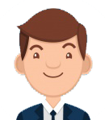
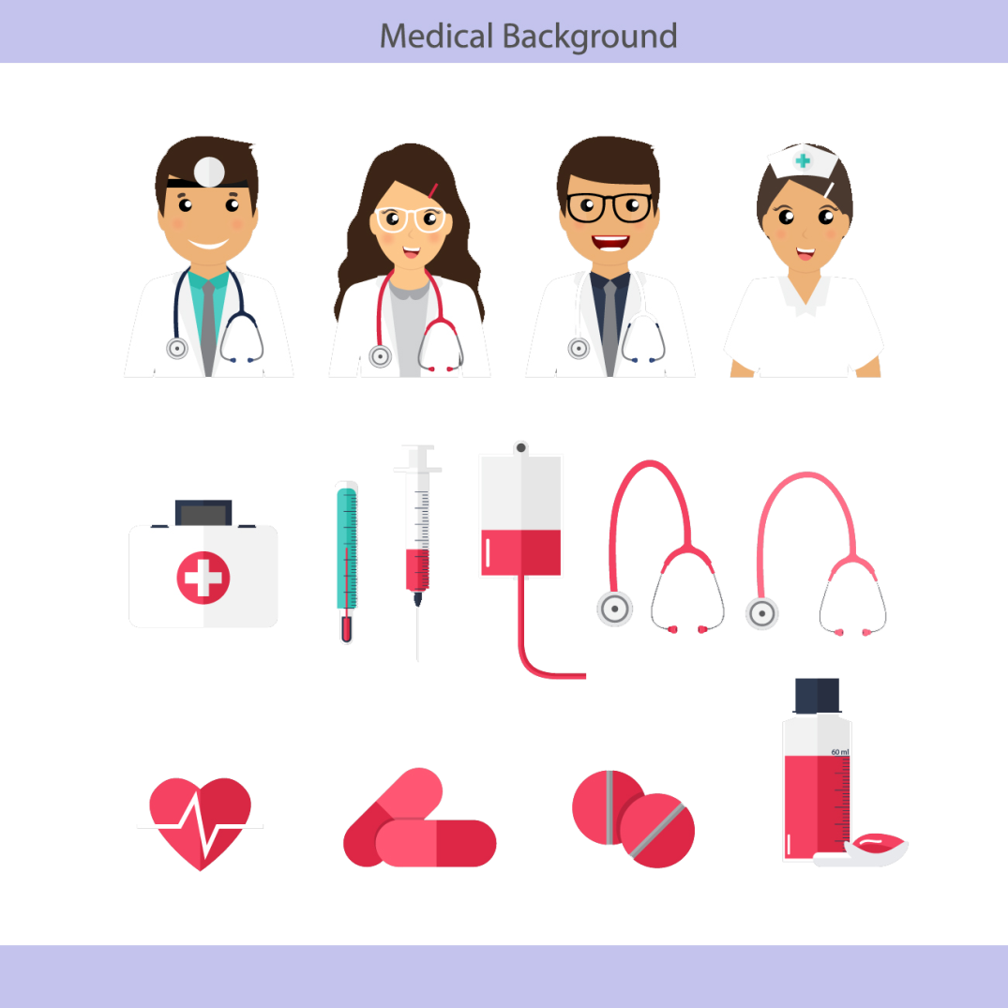
ขั้นตอนในการวางแผนดูแลสุขภาพของตนเองและครอบครัว
สามารถแยกได้ ๓ ขั้นตอน
ขั้นที่ ๑ การประเมินสภาวะสุขภาพของตนเองและครอบครัว มี ๒ วิธี
การประเมินด้วยตนเอง
เป็นการประเมินสภาวะสุขภาพของตนเองทั้งในด้านร่างกาย จิตใจ สังคม และสติปัญญา สังเกตสุขภาพของตนเองและสมาชิกภายในครอบครัวได้ว่า มีสภาพอ้วน ผอม แข็งแรงสมบูรณ์ ปราศจากโรคภัยไข้เจ็บ มีสุขภาพจิตที่ดีหรือไม่ สามารถดำเนินชีวิตอย่างมีสติสัมปชัญญะ และอยู่ในสังคมได้อย่างมีความสุขมากน้อยเพียงใด
การประเมินโดยบุคลากรสาธารณสุขหรือแพทย์
การประเมินสุขภาพด้วยตนเองในบางด้านอาจไม่ละเอียดและครอบคลุมมากนัก จำเป็นต้องมีผู้เชี่ยวชาญหรือผู้ชำนาญการในวงการสาธารณสุขหรือแพทย์เข้ามามีส่วนร่วมด้วยเพื่อความถูกต้องและชัดเจน

Slide 14
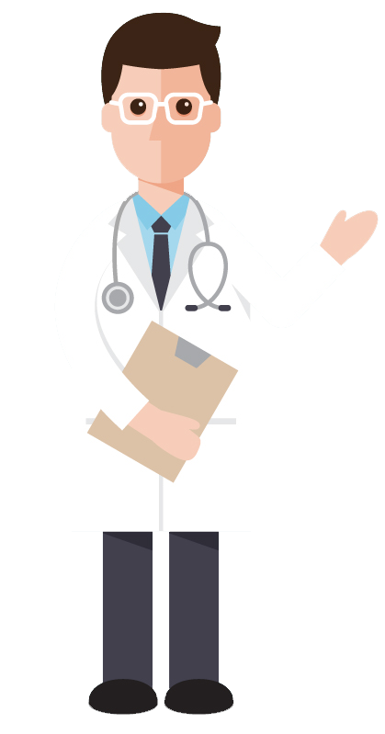
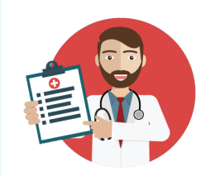
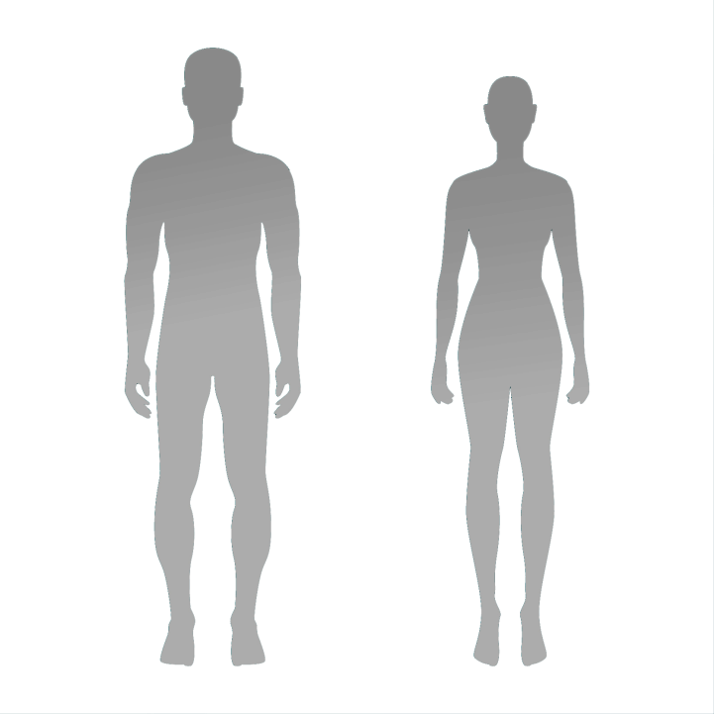
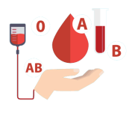
สิ่งที่จำเป็นที่สุดในการดูแลสุขภาพ ก็คือ ควรไปพบแพทย์เพื่อตรวจสุขภาพประจำปี ปีละ ๑-๒ ครั้ง โดยจะได้รับบริการทางการแพทย์ ดังนี้
รายละเอียดทั่วๆ ไป เกี่ยวกับประวัติส่วนบุคคล ประวัติครอบครัวโดยสังเขป ประวัติการพัฒนาการ ประวัติการเจ็บป่วย การดูแลรักษาจากอดีตถึงปัจจุบัน
ตรวจสอบสภาพร่างกาย โดยการฟัง คลำ การเคาะ การสังเกต เพื่อค้นหาความผิดปกติ
ตรวจในห้องปฏิบัติการ เช่น การตรวจเลือด ตรวจคลื่นหัวใจ ตรวจปัสสาวะ ตรวจอุจจาระ และอื่นๆ

Slide 15
ข้นที่ ๒ การวิเคราะห์ข้อมูลที่ได้จากการประเมิน
เป็นขั้นตอนเพื่อสร้างความเข้าใจ และตระหนักถึงสภาวะและปัญหาสุขภาพของตนเอง โดยกระบวนการนี้จะเริ่มต้นตั้งแต่การเปรียบเทียบสภาวะสุขภาพที่ประเมินได้ กับเกณฑ์มาตรฐานที่ควรจะเป็น เมื่อวิเคราะห์ได้แล้ว ก็สามารถนำไปวางแผนเพื่อแก้ไขปัญหาได้อย่างเหมาะสมต่อไป
ขั้นที่ ๓ การวางแผนหรือกำหนดวิธีการเพื่อแก้ปัญหาที่พบหรือปรากฏ
เป็นขั้นตอนของการออกแบบกิจกรรมเพื่อแก้ไขปัญหาสุขภาพหรือสาเหตุของปัญหาสุขภาพที่พบ โดยจะต้องมีการวางแผนที่ชัดเจน และเป็นระบบ เช่น อาจสร้างตารางการดูแลสุขภาพของตนเองในระยะเวลา ๑ เดือน การวางแผนนี้ เราเป็นผู้วางแผนและดำเนินการด้วยตนเอง หรืออาจเกิดจากการที่สมาชิกในครอบครัวช่วยกันวางแผนในการดูแลสุขภาพให้กับสมาชิกในครอบครัวของตนเอง

Slide 16
การวางแผนดูแลสุขภาพโดยใช้ปรัชญาเศรษฐกิจพอเพียง
หลักของเศรษฐกิจพอเพียง คือ ความพอประมาณ ความมีเหตุผล และการมีภูมิคุ้มกันในตัวที่ดี ทั้งนี้จะต้องอยู่บนพื้นฐานของความรู้ควบคู่ไปกับคุณธรรม ฉะนั้น สุขภาพที่พอเพียง หมายถึง การกระทำอะไรแต่พอดี กินพอดี อยู่พอดี
ปรัชญาเศรษฐกิจพอเพียงกับการดูแลสุขภาพ
พอประมาณ
รักษาสุขภาพตามฐานะของตนเองที่เรียบง่าย ไม่เบียดเบียนหรือทำความเดือดร้อนผู้อื่น
มีเหตุผล
รู้ว่าดูแลรักษาสุขภาพเพราะอะไร เช่น เพราะต้องการให้ร่างกายแข็งแรง มีอายุยืนยาว
ความรู้ควบคู่คุณธรรม
ใช้ความรู้ในทางที่ถูกต้อง ไม่เอาเปรียบผู้อื่น เช่น ผลิตอาหารที่มีคุณภาพ สะอาดปลอดภัย ให้กับผู้บริโภค
มีภูมิคุ้มกันในตัวที่ดี
อาทิ การรับประทานอาหารที่ปลอดภัย ออกกำลังกายอย่างเหมาะสมกับเพศและวัย

Slide 17
งานสาธารณสุขมูลฐานกับการดูแลสุขภาพของตนเองและครอบครัว
ลักษณะงานสาธารณสุขมูลฐาน
งานสาธารณสุขมูลฐาน มีความสอดคล้องกับชีวิตความเป็นอยู่ของคนไทยในเรื่องของสุขภาพอนามัย ช่วยส่งเสริมความเข้าใจของผู้คนในท้องถิ่น และยังเป็นการลงทุนที่ไม่สูง มีความพอเพียงและเหมาะสมกับชุมชนในสังคมไทยเป็นอย่างยิ่ง ปัจจุบันงานสาธารณสุขมูลฐานจะครอบคลุมการดำเนินงาน ดังนี้
งานโภชนาการ
การสร้างเสริมภูมิคุ้มกันโรค
งานสุขศึกษา
การส่งเสริมสุขภาพฟัน
การรักษาพยาบาลที่จำเป็นเบื้องต้น
การส่งเสริมสุขภาพจิต
การจัดหายาที่จำเป็น
การรักษาอนามัยสิ่งแวดล้อม
การสุขาภิบาลและจัดหาน้ำสะอาด
คุ้มครองผู้บริโภค
อนามัยแม่และเด็กและการวางแผนครอบครัว
การป้องกันควบคุมอุบัติเหตุ อุบัติภัย และโรคไม่ติดต่อ
งานควบคุมป้องกันโรคติดต่อในท้องถิ่น
การควบคุมป้องกันการแพร่ระบาดของโรคเอดส์

Slide 18
แนวทางในการดำเนินงานสาธารณสุขมูลฐาน
การดำเนินงานสาธารณสุขมูลฐานในปัจจุบันใช้วิธีการคัดเลือกบุคคลในชุมชน ที่มีความรัก ความรู้ ความเข้าใจ เกี่ยวกับการปฐมพยาบาล เข้ามาเป็นอาสาสมัครสาธารณสุข ในกรุงเทพมหานคร เรียกว่า อสส. (อาสาสมัครสาธารณสุข) ส่วนในชนบทหรือต่างจังหวัด เรียกว่า อสม. (อาสาสมัครสาธารณสุขประจำหมู่บ้าน) บุคคลเหล่านี้ได้รับการอบรม ด้านสาธารณสุขมูลฐานที่ถูกต้อง เพื่อดูแลช่วยเหลือประชาชนในชุมชน มี ๒ ลักษณะ คือ
การดูแลผู้ไม่เจ็บป่วย
คือการทำกิจกรรมร่วมกัน เช่น การให้ความรู้ด้านสุขภาพต่างๆ การร่วมกันทำกิจกรรมในชุมชน การประชาสัมพันธ์ด้านต่างๆ เกี่ยวกับเรื่องสุขภาพออนามัยในชุมชนและทั่วๆ ไป เพื่อเป็นการผสมผสานความรู้ร่วมกันของคนในชุมชนให้ร่วมกันดูแลสุขภาพเพื่อการมีสุขภาพดีถ้วนหน้า ดังนี้
เป็นผู้ปฏิบัติตนให้มีสุขภาพดี เช่น การออกกำลังกาย กินอาหารที่มีประโยชน์ มีภาวะโภชนาการที่ดี รักษาความสะอาดของร่างกายและที่อยู่อาศัยอย่างสม่ำเสมอ หลีกเลี่ยงสารเสพติดทุกชนิด
๑
เป็นผู้รับบริการ เช่น การพาบุตรหลานไปรับการฉีดวัคซีนป้องกันโรคตามช่วงวัย การเข้าร่วมกิจกรรมหรือโครงการต่างๆ เช่น โครงการกีฬาชุมชนสัมพันธ์ โครงการออกกำลังกาย เป็นต้น
๒

Slide 19
การดูแลผู้ป่วย
เป็นกิจกรรมที่กระทำร่วมกันของเจ้าหน้าที่สาธารณสุขอาสาสมัคร เพื่อบริการให้กับประชาชนในชุมชนต่างๆ เช่น การฉีดวัคซีน การพ่นยากันยุงการฟื้นฟูสมรรถภาพคนป่วย การส่งเสริมสุขภาพและการป้องกันโรค เพื่อให้ดำรงชีวิตอยู่ในสังคมได้ตามอัตภาพ โดยมีวัตถุประสงค์ ดังนี้
๑
เพื่อศึกษาข้อมูลผู้ป่วย ครอบครัวสภาพแวดล้อม สำหรับนำมาใช้ในการประเมินปัญหาและผลกระทบ
เพื่อสนับสนุนครอบครัวให้รู้จักการวางแผนการช่วยเหลือและประเมินผลในการช่วยเหลือผู้ป่วยให้กลับคืนสู่การมีสุขภาพดี
๒
เพื่อการบริการสุขภาพแบบผสมผสาน ครอบคลุมด้านส่งเสริม รักษาพยาบาลป้องกันโรค และการฟื้นฟูสมรรถภาพ
๓
๔
เพื่อให้การดูแลผู้ป่วยเป็นไปอย่างต่อเนื่อง และมีประสิทธิภาพ
๕
เพื่อเป็นการเชื่อมความสัมพันธ์ที่ดีของสาธารณสุขกับผู้ป่วยและครอบครัวให้ใกล้ชิดยิ่งขึ้น

Slide 20
ข้อมูลข่าวสารและแหล่งการเรียนรู้ทางสุขภาพ
ความหมายของข้อมูลและข้อมูลข่าวสาร
ข้อมูล (Data) หมายถึง ข้อเท็จจริงที่มีอยู่ หรือได้มาจากเหตุการณ์ที่เกิดขึ้น โดยไม่ได้จัดการเปลี่ยนแปลงใดๆ อาจจะเป็นเครื่องหมาย ตัวเลข หรือสัญลักษณ์ใดๆ ก็ได้
ข้อมูลข่าวสาร (Information) หรืออาจเรียกว่า ข่าวสาร หมายถึง ข้อมูลที่ผ่านกระบวนการวิเคราะห์หรือจัดการด้วยวิธีการใดวิธีการหนึ่ง ให้อยู่ในรูปแบบที่สามารถนำไปใช้ประโยชน์ในการตัดสินใจได้

Slide 21
ความสำคัญของข้อมูลข่าวสารทางสุขภาพ
ปัจจุบันข้อมูลข่าวสารเข้ามามีบทบาทในการดำเนินชีวิตอย่างมาก ประกอบกับความเจริญก้าวหน้าทางเทคโนโลยีที่มากขึ้น ทำให้ข้อมูลข่าวสารที่เกี่ยวข้องกับสุขภาพมีการเผยแพร่อย่างรวดเร็วและมีอิทธิพลหรือบทบาทต่อการดำเนินชีวิต โดยเฉพาะข้อมูลข่าวสารสุขภาพที่มีรูปแบบของการโฆษณาชวนเชื่อ เช่น การรับประทานสารอาหารบางอย่างที่ชะลอความแก่ชรา การลดน้ำหนัก โดยการสวมใส่อุปกรณ์บางชนิด เป็นต้น
ข้อมูลข่าวสารสุขภาพ (Health Information) หมายถึง ข้อมูลข่าวสารทางด้านการแพทย์และสาธารณสุข ซึ่งมีประโยชน์ต่อการนำมาตัดสินใจในการดำเนินกิจกรรมทางด้านสุขภาพ โดยสามารถที่จะแบ่งกลุ่มของข้อมูลข่าวสารทางสุขภาพตามกิจกรรมของการสาธารณสุขได้เป็น ๔ กลุ่มใหญ่ คือ
กลุ่มของข้อมูลข่าวสารทางสุขภาพ
ข้อมูลข่าวสารที่เกี่ยวข้องกับการสร้างเสริมสุขภาพ
เช่น ข้อมูลข่าวสารที่เกี่ยวกับการออกกำลังกาย การบริโภค การพักผ่อน เป็นต้น
ข้อมูลข่าวสารที่เกี่ยวข้องกับการป้องกันโรค
เช่น การเสริมสร้างภูมิคุ้มกันโรค การสุขาภิบาลสิ่งแวดล้อม เป็นต้น
ข้อมูลข่าวสารที่เกี่ยวข้องกับการรักษาพยาบาล
เช่น วิธีการรักษาพยาบาลแบบต่างๆดูแลรักษาผู้ป่วย หรือข้อมูลเกี่ยวกับยารักษาโรคขนานใหม่ๆ
ข้อมูลข่าวสารที่เกี่ยวข้องกับการฟื้นฟูสมรรถภาพ
เช่น การทำกายภาพบำบัดแบบต่างๆ หรือเทคนิคในการฟื้นฟูจิตใจของบุคคล เป็นต้น

Slide 22
ความสำคัญของข้อมูลข่าวสารทางสุขภาพ
การตัดสินใจของบุคคลในการที่จะเลือกรูปแบบหรือวิธีการใดนั้นขึ้นอยู่กับข้อมูลข่าวสารทางสุขภาพที่ได้รับ โดยทั่วไปแล้วข้อมูลข่าวสารสุขภาพจะมีประโยชน์ต่อการตัดสินใจอยู่ด้วยกัน ๒ ด้าน คือ
ด้านการวางแผน
ในการดำเนินชีวิตของคนเรามีการวางแผนล่วงหน้าทั้งมีระบบและไม่มีระบบ เช่น การวางแผนเรื่องสุขภาพ วางแผนการบริโภคอาหารในแต่ละวัน วางแผนการออกกำลังกาย ปัจจัยสำคัญ คือ เรื่องของข้อมูลข่าวสาร โดยเฉพาะข้อมูลข่าวสารด้านสุขภาพที่มีผลต่อการตัดสินใจ เช่น ปัจจุบันแนวทางในการรักษาโรคมีอยู่หลายแนวทาง ได้แก่ การแพทย์แผนตะวันตก การแพทย์แผนไทย หรือการแพทย์ทางเลือกอื่นๆ บุคคลที่เจ็บป่วยจะเลือกทางไหนก็ขึ้นอยู่กับข้อมูลข่าวสารสุขภาพที่ได้รับมา
ด้านการควบคุม
ข้อมูลข่าวสารสุขภาพ มีประโยชน์อย่างมากต่อการควบคุม หรือการประเมินผล ว่าสิ่งที่ได้ดำเนินการไปแล้วเกิดผลดีต่อสุขภาพอย่างไร และควรจะดำเนินการอย่างไรต่อ เช่น กรณีลดความอ้วน ถ้าทราบว่าหลังการออกกำลังกายและควบคุมอาหารแล้วทดลองชั่งนํ้าหนัก พบว่านํ้าหนักตัวลดลงก็มีกำลังใจที่จะลดความอ้วนต่อ ทำให้สามารถลดความอ้วนได้ในที่สุด สิ่งเหล่านี้เกิดจากผลของการประเมินว่าสิ่งที่ตัดสินใจไปแล้วนั้นเหมาะสมต่อสุขภาพมากน้อยเพียงใด

Slide 23
แหล่งของข้อมูลข่าวสารสุขภาพ
การแสวงหาข้อมูลข่าวสารทางด้านสุขภาพนั้น สามารถสืบค้นได้จากแหล่งต่างๆ มากมาย โดยแบ่งออกเป็น ๒ กลุ่มใหญ่ๆ ดังนี้
แหล่งปฐมภูมิ
เจ้าหน้าที่สาธารณสุขหรือบุคลากรทางการแพทย์ต่างๆ
อาสาสมัครหรือผู้นำชุมชนทางด้านสุขภาพ
บิดา มารดา ปู่ย่า ตายาย
บุคคลอื่นในชุมชนที่มีความรู้ทางด้านสุขภาพ
แหล่งทุติยภูมิ
สื่อสิ่งพิมพ์
สื่อวิทยุ โทรทัศน์
นิทรรสการด้านสุขภาพ
สื่ออิเล็กทรอนิกส์และโทรคมนาคม

